Slide 1
Voedsel nu en in de toekomst, excursie lifestyle
Leerjaar 3, periode 3

Slide 2
Vleestaks of eerlijke prijzen? https://weekzondervlees.nl/wp-content/uploads/2021/02/Week-Zonder-Vlees-magazine-2021.pdf

Slide 3
Leerdoelen?
Je kunt verschillen benoemen tussen eten en drinken vroeger en nu
Je bent bekend met de ontwikkelingen schijf van vijf
Je kunt voorbeelden benoemen wat eten en drinken in de toekomst en dit ook koppelen aan de stad van de toekomst
Je weet welke onderdelen het nationaal preventieakkoord
Je bent bekend met de maatregelen vanuit het nationaal preventieakkoord die zijn opgepakt t.b.v. overgewicht en obesitas

Slide 4
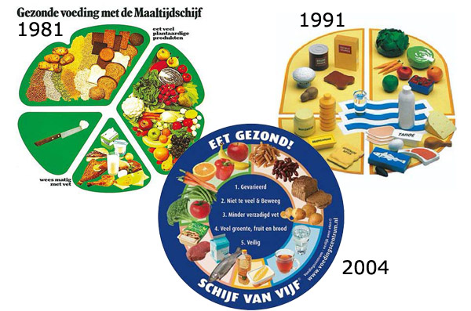
Schijf van vijf
Ontwikkelingen schijf van vijf en andere landen (welke kunnen jullie vinden?) https://www.fit.nl/voeding/voedingsrichtlijnen-wereldwijd
Het Voedingscentrum heeft de Schijf van Vijf samengesteld op basis van de adviezen van de Gezondheidsraad, berekeningen van het Rijksinstituut voor Volksgezondheid en Milieu (RIVM) en de raad van diverse experts. (bron voedingcetrum.nl

Slide 5
Richtlijnen goede voeding 2015
Welke wijzigingen zijn er doorgevoerd?
Wat zijn de verschillen met de schijf van vijf?

Slide 6
Voeding vroeger en in de toekomst
https://www.voedselgeschiedenis.nl/voedselgeschiedenis-van-nederland/
https://youtu.be/5ZsJBU67qn0
https://www.nu.nl/279526/video/burger-uit-een-lab-zo-wordt-kweekvlees-gemaakt.html

Slide 7
Link: Voedseltransitie: naar een duurzamer en gezonder voedselsysteem
Om op termijn voldoende, duurzaam en gezond voedsel, in een gezonde leefomgeving, te kunnen garanderen zijn aanpassingen noodzakelijk in het voedselsysteem.
Een voedseltransitie betekent dat wij op een hele andere manier gaan produceren en consumeren.

Slide 8
Nationaal preventieakkoord welke onderwerpen:
Door roken, overgewicht en problematisch alcoholgebruik aan te pakken kan de gezondheid van heel veel Nederlanders verbeteren.

Slide 9
Preventieakkoord Maatregelen tegen overgewicht en obesitas doel 2020
In het Nationaal Preventieakkoord staan maatregelen tegen overgewicht en obesitas, bijvoorbeeld:
Vanaf 2020 bieden minimaal 2.500 sportclubs hun leden en bezoekers gezondere voeding aan in de kantine.
Vanaf 2020 bieden minimaal 950 scholen hun leerlingen en personeel gezonde voeding aan in de kantine.
Vanaf 2025 biedt de helft van de ziekenhuizen gezondere voeding aan patiënten, personeel en bezoekers.
Fabrikanten gaan suikerhoudende frisdranken, snoep en melkproducten gezonder maken. Bijvoorbeeld door er minder suiker in te doen.
Vanaf 2019 gaan de Rijksoverheid, supermarkten en horeca-bedrijven de Schijf van Vijf bekender maken in Nederland. Zodat mensen zelf nog beter voor gezonde voeding kunnen kiezen.
De Rijksoverheid wil een nieuw voedselkeuzelogo invoeren. Zodat mensen zelf nog beter voor gezonde voeding kunnen kiezen.
Mensen en gezinnen met overgewichtsproblemen krijgen zorg en ondersteuning op maat. Vanaf 1 januari 2019 komt de vergoeding voor deze Gecombineerde Leefstijlinterventie in de basisverzekering.
Sportclubs en sportscholen willen hun aanbod nog beter toegankelijk maken voor mensen die niet genoeg sporten of bewegen.

Slide 10
LeefstijlCOAching in HET basispakket van de zorgverzekering
Voorlopig effectieve interventies. Kijk eens op het loket gezond leven.
COOL
Beweegkuur
Slimmer
Samen sportief in beweging

Slide 11
Wat hebben jullie nog nodig voor de pROeve?
Overleg eens met elkaar
Schrijf op de flipover

Slide 12
Aan de slag!
LA’s en feedback
Begrippenlijst
Gesprekken keuzedeel

Slide 13
Begrippen Lifestyle periode 3 2021
Begrip | Toelichting
Thema’s Lifestyle in de toekomst Uitdagingen op het gebied van gezondheid Gezondheidszorg en medicijnen in de toekomst | Je kunt aangeven welke uitdagingen op het gebied van gezondheid(zorg) er zijn. Je kunt het belang van technologie en gezondheidszorg nu en in de toekomst uitleggen. Je kunt uitleggen wat gepersonaliseerde medicijnen zijn.
Global development goals binnen Lifestyle | Je kunt uitleggen wat de sustainable development goals zijn. Je kunt de relatie tussen de sustainable development goals en Lifestyle uitleggen. Je kunt uitleggen wat de ‘better life index’ is en hoe deze in de toekomst een vervanger kan zijn van het BNP.
Gezondheid in steden | Je kunt aangeven hoe de omgeving van invloed is op de gezondheid. Je kunt de relatie tussen luchtkwaliteit en gezondheid uitleggen. Je kunt de rol van fijnstof hierin uitleggen. Je kunt de term ‘gebouwenziekte’ uitleggen en verschillende oorzaken hiervan benoemen. Je kunt het effect van planten/groen op de omgeving en gezondheid benoemen.
Bewegen en fysieke gezondheid in de toekomst | Je kunt het verschil voor en na de 19e eeuw kunnen benomen betreft vitaliteit, ziekte en genezing. Je kunt de gezondheidsadviezen uit de periode vóór 1800 kunnen benoemen. Je kunt de begrippen: preventie, healthy aging en vergrijzing uitleggen. Je weet waarom beweging en fysieke gezondheid belangrijk is. Je weet wat de beweegrichtlijnen zijn Je kent de positieve effecten van sporten en bewegen. Je weet wat de meest voorkomende ziektes zijn door inactiviteit. Je weet wat beweging/ sporten kan doen met je mentale gezondheid. Je kunt voorbeelden noemen die in een omgeving bewegen stimuleren.
Voedsel in de toekomst | Je kent de verschillen in eten en drinken van vroeger en nu: Je weet wat er in de schijf van 5 staat Je weet wat het Nationaal Preventieakkoord is en de maatregelen zijn tegen overgewicht en obesitas. Je kunt alle aandoeningen benoemen die bij overgewicht een grotere kans hebben om te ontstaan. Je kunt benoemen wat we volgens de artikelen eten en drinken in 2050 en voorbeelden kunnen noemen Je moet weten wat we minder moeten gaan eten voor onze gezondheid.

